Slide 1
بهبود مدل‌های پیش‌بینی لینک مبتنی بر ویژگی‌های پنهان با استفاده از قوانین انجمنی
Improvement in Link Prediction Model based on Latent Factor using Association Rules
به نام خدا
مسعود هاشمیان
استاد راهنما: دکتر یزدانی
Notes:
موضوع تز من …

Slide 2

فهرست
نتایج و جمع‌بندی
آزمایش‌ها
روش‌های موجود
مقدمه و ادبیات
مقدمه و ادبیات موضوع
عملکرد روش‌های موجود
استفاده از قوانین انجمنی
نتایج و جمع‌بندی
مراجع
Notes:
یه مقدمه‌ای از اینکه کلا چیو می‌خوایم حل کنیم
بحث روی روش‌های ارائه شده و نتایج آن
بحث روی قوانین انجمنی و استفاده از آن برای بهبود
نتایج بدست اومده و جمع‌بندی مبجث

Slide 3
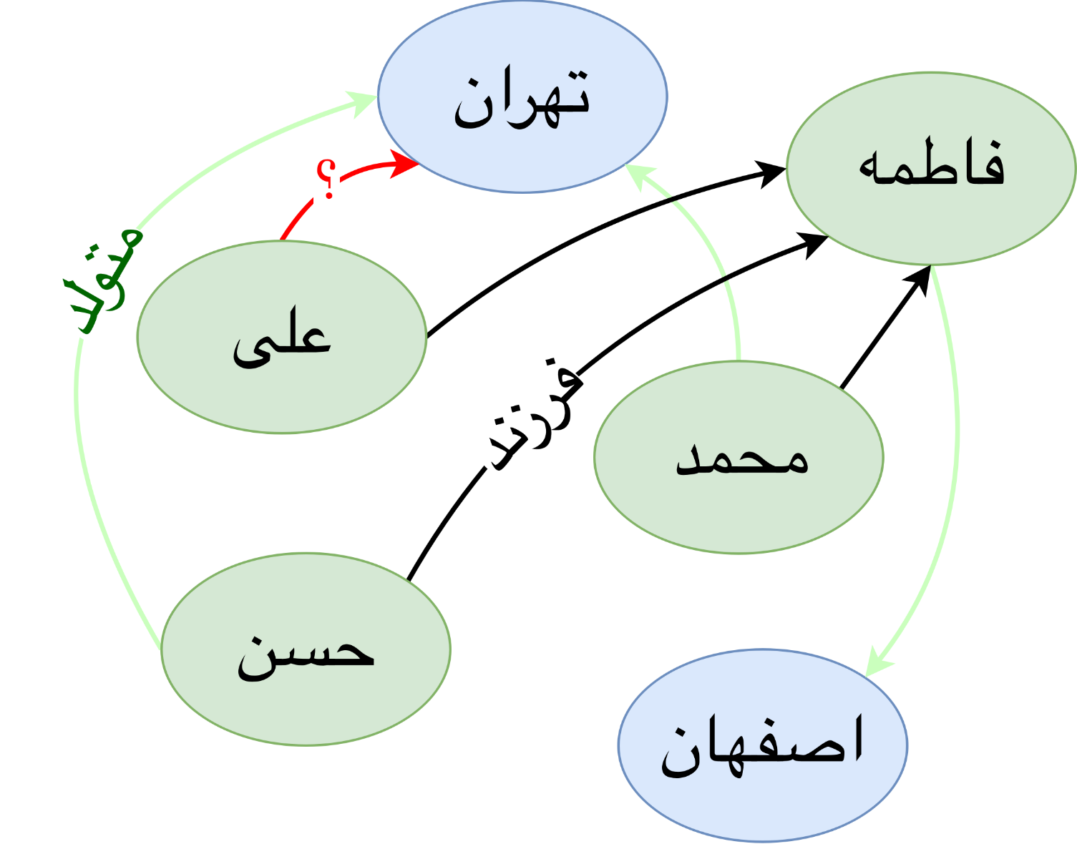
پایگاه‌‌دانش
نتایج و جمع‌بندی
آزمایش‌ها
روش‌های موجود
مقدمه و ادبیات
پایگاه‌دانش ناهمگون
گرافی که گره‌های آن موجودیت‌ها و یال‌های آن گونه‌های مختلف رابطه را مشخص می‌کنند.
موجودیت: اشخاص، اشیاء، شهر‌ها و ...
رابطه‌: فرزندی، اهلیت، منصب و ...
حقیقت:
(head, relation, tail)
Notes:
در سال‌های اخیر مطالعات زیادی در حوزه‌ی ماشین‌لرنینگ -> داده‌ها و متن‌های خام=> ایجاد پایگاه‌های دانش توسط موسسات
ما از پایگاه دانش ناهمگون استفاده
گرافی متشکل از Entity & Relation

Slide 4
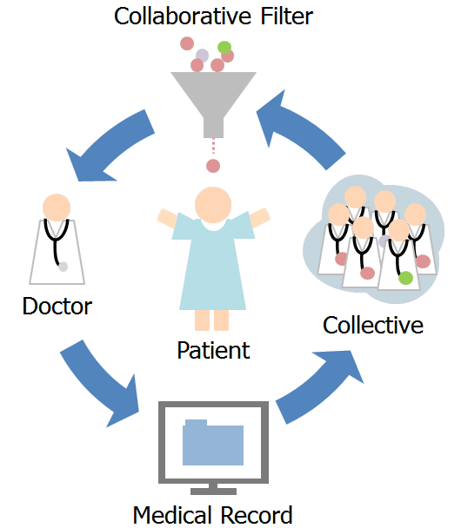
پایگاه‌ دانش
نتایج و جمع‌بندی
آزمایش‌ها
روش‌های موجود
مقدمه و ادبیات
استفاده‌های پایگاه‌دانش:
سیستم‌های توصیه‌گر
سیستم‌های تشخیص پزشکی
پاسخ به سوالات
…
WALL-E has the genre?!
(WALL-E, has_genre, ?)
Notes:
توصیه‌گر: فروشگاه‌های اینترنتی -> حتی غیر اینترنتی
تشخصی پزشکی: بررسی روابط بین بیماران، بیماری‌ها، دارو‌ها و …

Slide 5

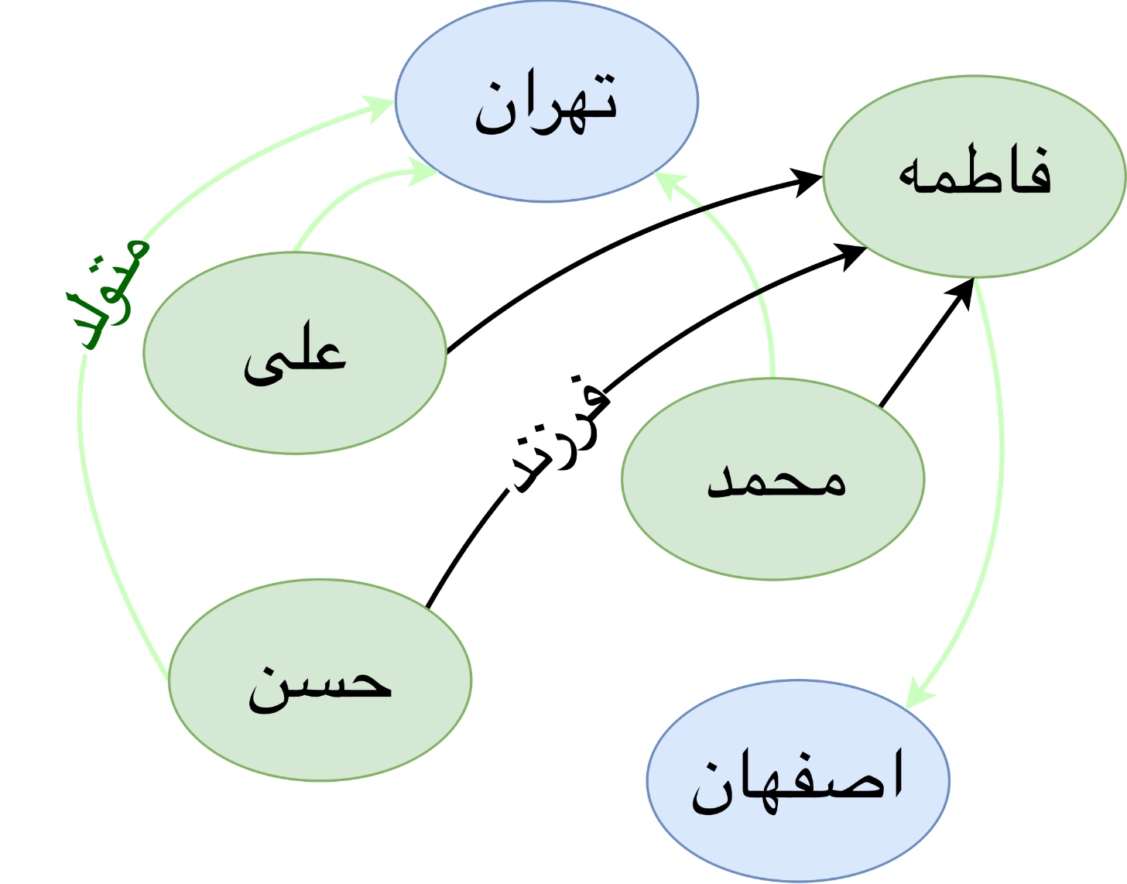
تعاریف
Multi-relational data
آزمایش‌ها
نتایج و جمع‌بندی
Link prediction
Experiments
Association Rules
روش‌های موجود
مقدمه و ادبیات
پیش‌بینی لینک:
تایید یا رد کردن یک حقیقت از روی اطلاعات موجود در گراف داده
پیش‌بینی وجود (یا احتمال صحیح بودن) یک لینک در گراف داده
Notes:
مساله‌ای که می‌خوایم حل کنیم پیشبینی لینک روی چنین داده‌ای
برای مثال تو این گراف یه سری روابط رو داریم و می‌خوایم بررسی کنیم این لینک وجود داره یا نه

Slide 6
پایگاه‌دانش
Multi-relational data
آزمایش‌ها
نتایج و جمع‌بندی
Link prediction
Experiments
Association Rules
روش‌های موجود
مقدمه و ادبیات
WordNet
استفاده در کار‌های NLP
داده‌ها
117 هزار موجودیت
۲۰ نوع رابطه مختلف
۵۰۰ هزار حقیقت
نمونه:
(car_NN_1, has_part, wheel NN 1)
(score_NN_1, is_a, rating NN 1)
(score_NN_2, is_a, sheet music NN 1)
Freebase
قسمتی از پایگاه‌دانش گوگل (GKG)
داده‌ها:
۸۰ میلیون موجودیت
۲۰ هزار رابطه مختلف
۱.۲ میلیارد حقیقت
نمونه
(Barack Obama, place_of_birth, Hawai)
(Albert Einstein, follows_diet, Veganism)
(San Francisco, contains, Telegraph Hill)
Notes:
در چند سال اخیر نالج‌بیس‌های زیادی معرفی شده، بعضی جنرالن و بعضی به موضوع خاص می‌پردازن

Slide 7
مساله‌ی پیش‌بینی لینک
Multi-relational data
آزمایش‌ها
نتایج و جمع‌بندی
Link prediction
Experiments
Association Rules
روش‌های موجود
مقدمه و ادبیات
چالش‌ها:
تعداد ابعاد بالا (موجودیت‌ها، تعداد رابطه‌ها)
بشدت خلوت (sparse) (تعداد لینک‌های صحیح بسیار کم است)
داده‌های نویز دار و ناکامل (عدم وجود یا اشتباه بودن رابطه‌ها و موجودیت‌ها)
راه حل؟
انتقال مساله به فضای برداری با تعداد ابعاد پایین
یافتن لینک‌های صحیح ناموجود در پایگاه دانش
Notes:
موجودیت‌ها و رابطه‌ها زیاده
برای تمیز دادنشون از هم پارامتر‌های زیادی باید تعریف کنیم
لرن کردن این همه پارامتر زمانبر هست.

Slide 8

فهرست
نتایج و جمع‌بندی
آزمایش‌ها
روش‌های موجود
مقدمه و ادبیات
مقدمه و ادبیات موضوع
عملکرد روش‌های موجود
استفاده از قوانین انجمنی
نتایج و جمع‌بندی
مراجع
Notes:
روش‌های ارائه شده‌ی موجود رو بررسی می‌کنیم

Slide 9
روش‌های یادگیری آماری
Multi-relational data
آزمایش‌ها
نتایج و جمع‌بندی
Link prediction
Experiments
Association Rules
روش‌های موجود
مقدمه و ادبیات
یادگیری آماری رابطه‌ها (Statistical Relational Learning):
تولید مدل‌های آماری برای داده‌های رابطه‌ای
خصوصیات گراف (graph feature)
مدل تصادفی مارکف (Markov random field)
ویژگی‌های پنهان (Latent factor)
Notes:
کتگوری‌های مختلفی از روش‌های ماشین لرنینگ سمت حل این مسئله رفتن، که ما روی روش‌های آماری تمرکز می‌کنیم
.
از روی خاصیت‌های گراف، مانند تعداد گره‌ها، دسته‌بندی گره‌ها و رابطه‌ها و
…
از لوکال اینترکشن بین گره‌ها و یال‌ها استفاده می‌کند و دید جامع روی روابط ندارد
از ویژگی‌های پنهان استفاده می‌کند که در ادامه توضیح میدیم و تمرکز می‌کنیم روی این روش‌ها

Slide 10
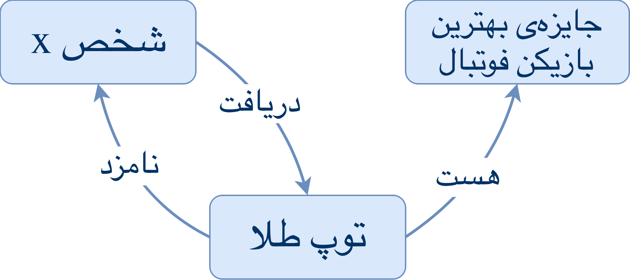

مدل ویژگی‌های پنهان
Multi-relational data
آزمایش‌ها
نتایج و جمع‌بندی
Link prediction
Experiments
Association Rules
روش‌های موجود
مقدمه و ادبیات
هر موجودیت و نوع رابطه به صورت برداری از ویژگی‌ها تعریف می‌شوند که ویژگی‌های پنهان نام دارد.
به طور مستقیم از روی داده‌ها تصمیم‌گیری نمی‌شود و از ویژگی‌های پنهان هر موجودیت یا رابطه تصمیم‌گیری انجام می‌شود.
مثال:
Messi received the Golden ball award
Messi is a star football player
Notes:
همکار :ملیت، تحصیلات، خصوصیات اخلاقی، سابقه‌ی شغلی
مسی فوتبالیست خوبیه؟؟
اصلا مسی فوتبالیسته؟

Slide 12
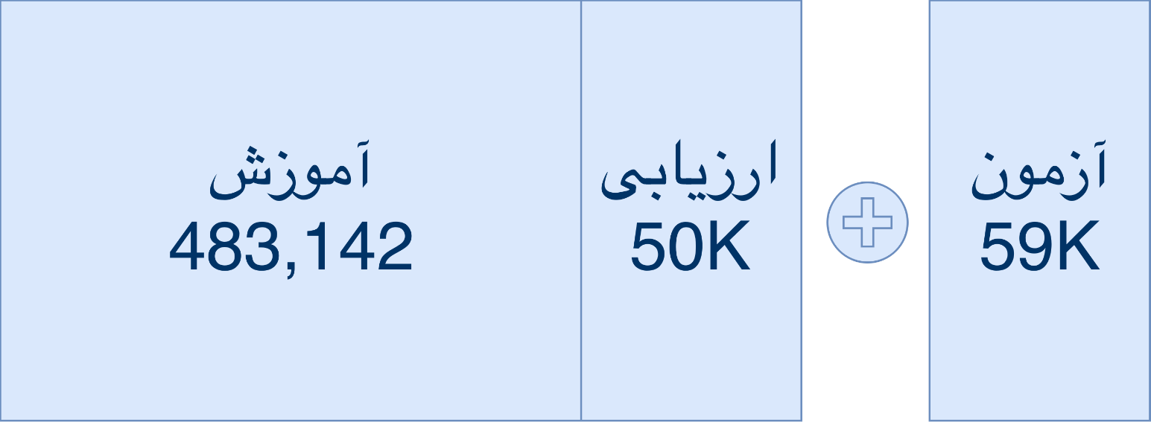
تعریف مجموعه داده
Multi-relational data
آزمایش‌ها
نتایج و جمع‌بندی
Link prediction
Experiments
Association Rules
روش‌های موجود
مقدمه و ادبیات
پایگاه دانش
Freebase 15k
یک نمونه نرمال از پایگاه‌دانش اصلی
داده‌ها:
۱۴,۹۵۱ موجودیت
۱,۳۴۵ رابطه مختلف
592،213 حقیقت
توزیع مجموعه داده‌ها در فرایند آموزش
(WALL-E, has_genre, Fantasy)
WALL-E has the genre?!
1- Animations
2- Computer Animation
3- Comedy film
4- Adventure film
5- Science Fiction
6- Fantasy
7- Stop motion
8- Satire
…
(WALL-E, has_genre, ?)
{
Mean rank
hit@10
=>
Notes:
خود فریبیس بزرگه و محاسبات روش خیلی وقتگیر میشه پس…
توی همه‌ی روش‌های لرنینگ داده‌ها به دو دسته‌ی آموزش و آزمون تقسیم میشن
اموزش ایتریتیو هست پس نیاز به یه دیتای ارزیابی داریم که ببینیم به ترشولد رسیده یا نه

Slide 13
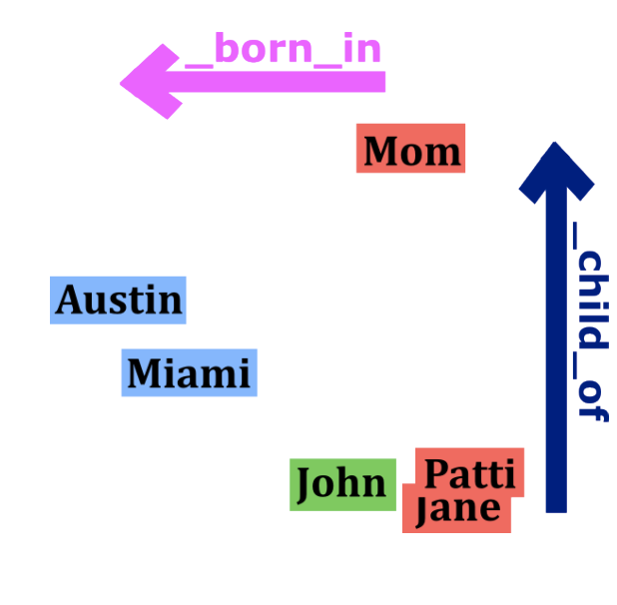
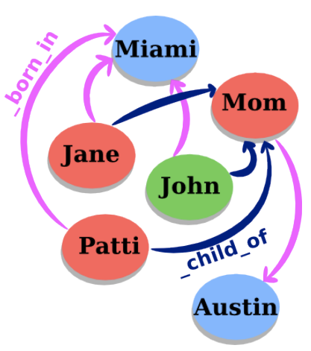
مدل ویژگی‌های پنهان
Multi-relational data
Link prediction
Experiments
Association Rules
مساله پیش‌بینی وجود یا عدم وجود یک حقیقت (s, r, o) بر اساس یک تابع امتیاز (score function) است.
P[relk (subi, objj) = 1]

Slide 14
روش‌های مبتنی بر ویژگی‌های پنهان
Multi-relational data
آزمایش‌ها
نتایج و جمع‌بندی
Link prediction
Experiments
Association Rules
روش‌های موجود
مقدمه و ادبیات
Bilinear
RESCAL
Multi-layer Perceptions
(NTN) Neural Tensor network
Latent distance models
Structured Embedding
Translating Embedding (TransE)
Translating on Hyperplane (TransH)

Slide 15
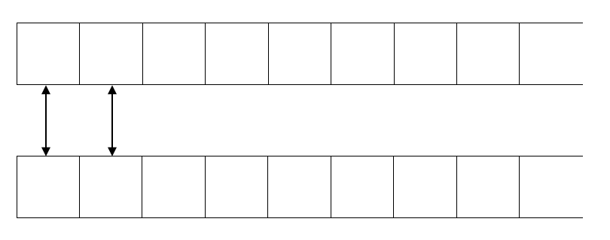
روش‌های خطی
Multi-relational data
آزمایش‌ها
نتایج و جمع‌بندی
Link prediction
Experiments
Association Rules
روش‌های موجود
مقدمه و ادبیات
هر ویژگی فقط با ویژگی نظیر خود مقایسه می‌شود
Notes:
توضیح بردارها
روش‌های لینیر = یک به یک
ماتریس وزن: همکار=> رشته‌ی تحصیلی، شهر زندگی و …

Slide 16
روش رسکال (دوخطی)
Multi-relational data
آزمایش‌ها
نتایج و جمع‌بندی
Link prediction
Experiments
Association Rules
روش‌های موجود
مقدمه و ادبیات
هر جفت ویژگی از دو موجودیت را در فضای رابطه‌ی مورد نظر مورد بررسی قرار می‌دهد.
Notes:
هر موجودیت به صورت یک بردار از ویژگی‌های آن موجودیت است
روش‌های بایلینیر = یک به *
ماتریس وزن: همکار=> رشته‌ی تحصیلی، شهر زندگی و …

Slide 17
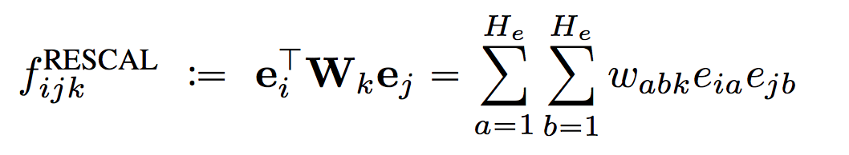
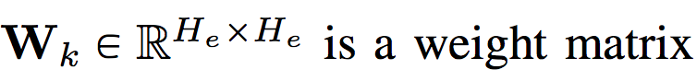
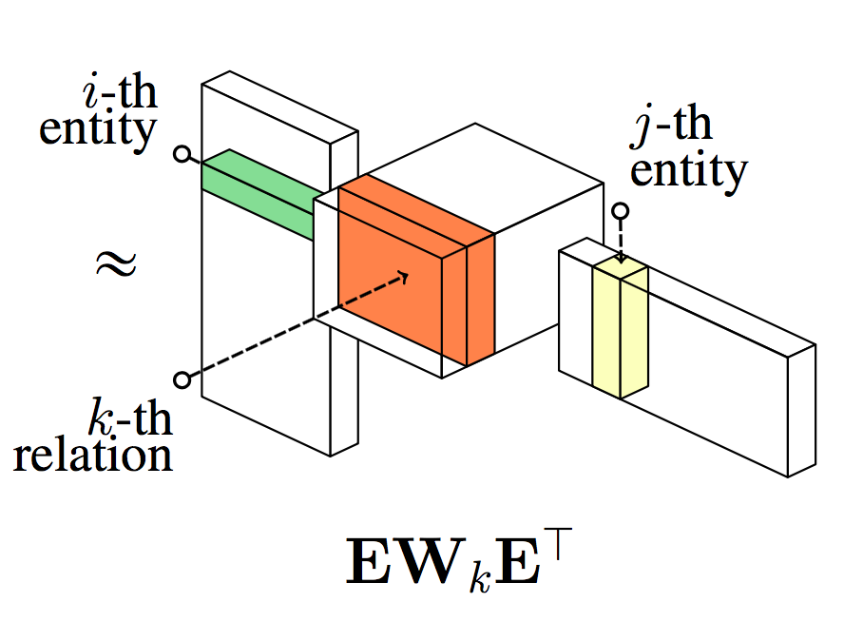
روش رسکال (دوخطی)
Multi-relational data
آزمایش‌ها
نتایج و جمع‌بندی
Link prediction
Experiments
Association Rules
روش‌های موجود
مقدمه و ادبیات
هر جفت ویژگی از دو موجودیت را در فضای رابطه‌ی مورد نظر مورد بررسی قرار می‌دهد.
تابع امتیاز:
Notes:
هر موجودیت به صورت یک بردار از ویژگی‌های آن موجودیت است
روش‌های بایلینیر = یک به *
ماتریس وزن: همکار=> رشته‌ی تحصیلی، شهر زندگی و …

Slide 18
رسکال
Multi-relational data
Link prediction
Experiments
Association Rules
پارامتر‌های درگیر:
d پارامتر برای هر موجودیت
dxd پارامتر برای هر رابطه
برای مجموعه داده‌های بزرگ به مشکل مقیاس‌پذیری می‌خورد
Method | #Params | On FB15K
RESCAL | O(ned + nrd²) | 88M (d=250)
Freebase15k: ne=15k, nr=1.3k

Slide 19
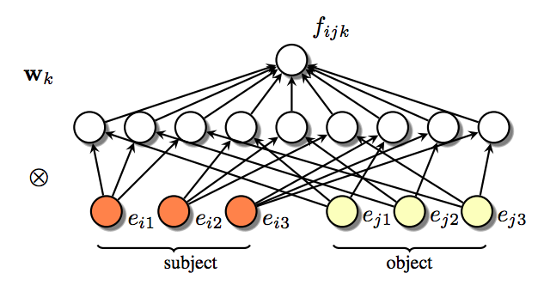
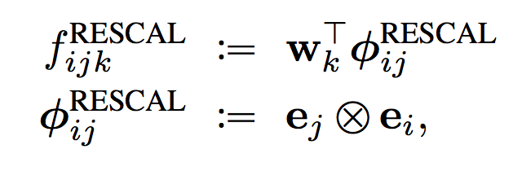
رسکال
Multi-relational data
آزمایش‌ها
نتایج و جمع‌بندی
Link prediction
Experiments
Association Rules
روش‌های موجود
مقدمه و ادبیات
محاسبه‌ی چند لایه‌ای
Notes:
ضرب جفت ویژگی‌های بردار ها را به صورت ضرب خارجی دو بردار در نظر بگیرم

Slide 20
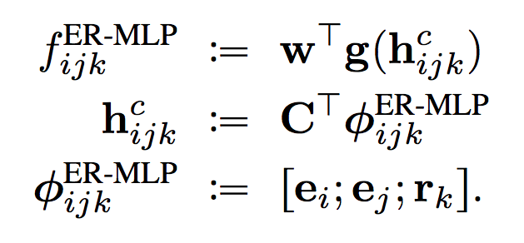
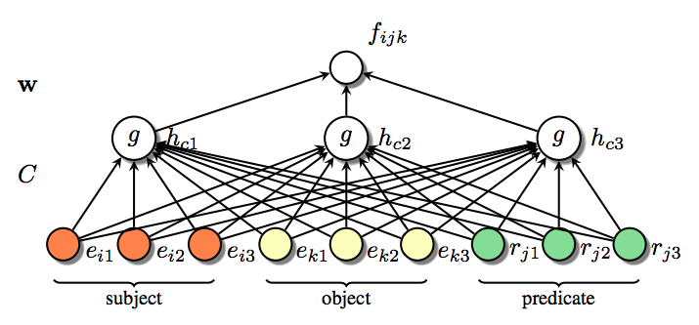
Multi-layer Perceptions
Multi-relational data
آزمایش‌ها
نتایج و جمع‌بندی
Link prediction
Experiments
Association Rules
روش‌های موجود
مقدمه و ادبیات
ادراک چند لایه‌ای
Notes:
از این ایده استفاده می‌کنن برای مدل‌های چند لایه‌ای => شبکه‌های عصبی
که می‌تونن چندین hidden layer داشته باشن
لزوما خطی نیستن

Slide 21
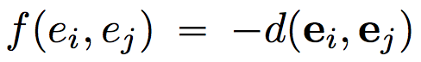
روش‌های فاصله‌ی پنهان (LDM)
Multi-relational data
آزمایش‌ها
نتایج و جمع‌بندی
Link prediction
Experiments
Association Rules
روش‌های موجود
مقدمه و ادبیات
احتمال رابطه بین موجودیت‌ها، از روی فاصله‌ی آنها در فضای برداری تعریف شده مشخص می‌شود.
پیاده‌سازی در روابط تک-رابطه‌ای پس از نمایش موجودیت‌ها روی صفحه به صورت:

Slide 22
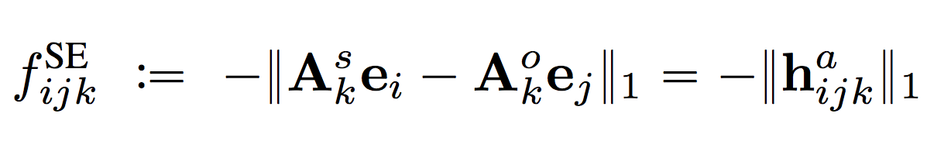
Structured Embedding
Multi-relational data
آزمایش‌ها
نتایج و جمع‌بندی
Link prediction
Experiments
Association Rules
روش‌های موجود
مقدمه و ادبیات
فاصله‌ی دو موجودیت را در فضای بردار رابطه‌ی مورد نظر بدست می‌آوریم
تابع امتیاز:
Ak’^{s}
Ak^{s}
Akº
Ak’º
Notes:
روش قبلی را روی دیتاست‌های چند رابطه‌ای اعمال می‌کنه
به این صورت که هر موجودیت رو ابتدا در ماتریس بردار رابطه‌ی مورد نظر ضرب می‌کنه بعد فاصله رو حساب می‌کنه

Slide 23
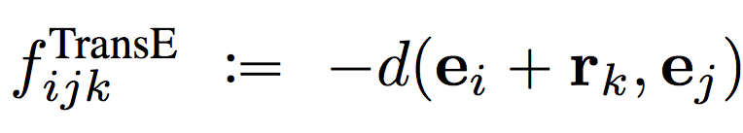

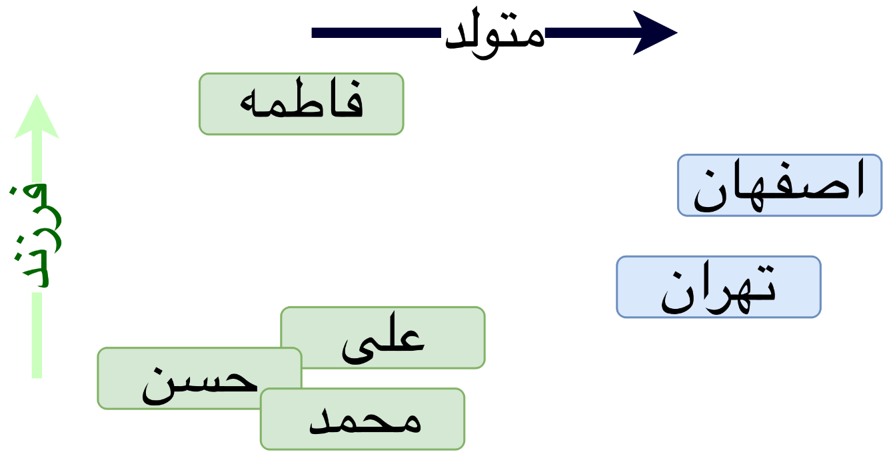
TransE
Multi-relational data
آزمایش‌ها
نتایج و جمع‌بندی
Link prediction
Experiments
Association Rules
روش‌های موجود
مقدمه و ادبیات
برای کاهش تعداد پارامتر‌ها در روش SE رابطه‌ها را بجای ضرب ماتریسی، یک آفست در کنار موجودیت اول در نظر می‌گیریم.
Notes:
بردار موجودیت اول + بردار رابطه ‍~ موجودیت دوم

Slide 24

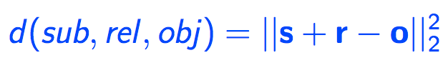

TransE
Multi-relational data
آزمایش‌ها
نتایج و جمع‌بندی
Link prediction
Experiments
Association Rules
روش‌های موجود
مقدمه و ادبیات
هدف: کاهش مجموع فاصله‌ی موجودیت‌های i منتقل شده توسط یک رابطه k با موجودیت j است.
rk
s
o

Slide 25

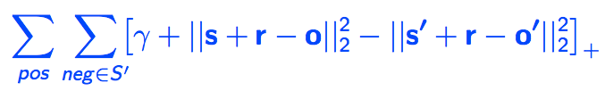
TransE
Multi-relational data
آزمایش‌ها
نتایج و جمع‌بندی
Link prediction
Experiments
Association Rules
روش‌های موجود
مقدمه و ادبیات
در رده‌بندی موجودیت‌ها، مطلوب است که فاصله‌ی نمونه‌های منفی از نمونه‌های مثبت بیشتر باشد:
وقتی:
Notes:
مطلوب است کاهش فاصله نمونه‌های مثبت
نمونه‌های منفی مطلوب نیست و باید یه پنالتی زده شود
نمونه‌های منفی ایجاد شده 10⁵ حالت دارن ولی چون OWA هست احتمال دارد نمونه‌ی درست هم وارد شود.
در آخر بررسی می‌کنیم که اگر نمونه‌ی منفی در جواب‌ها موجود هست آن را از جواب‌ها حذف می‌کنیم.

Slide 26
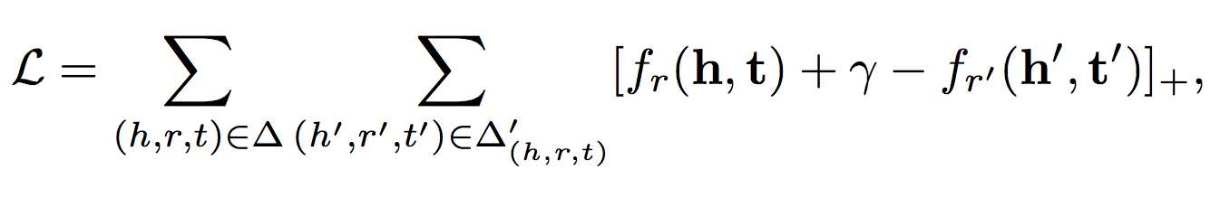
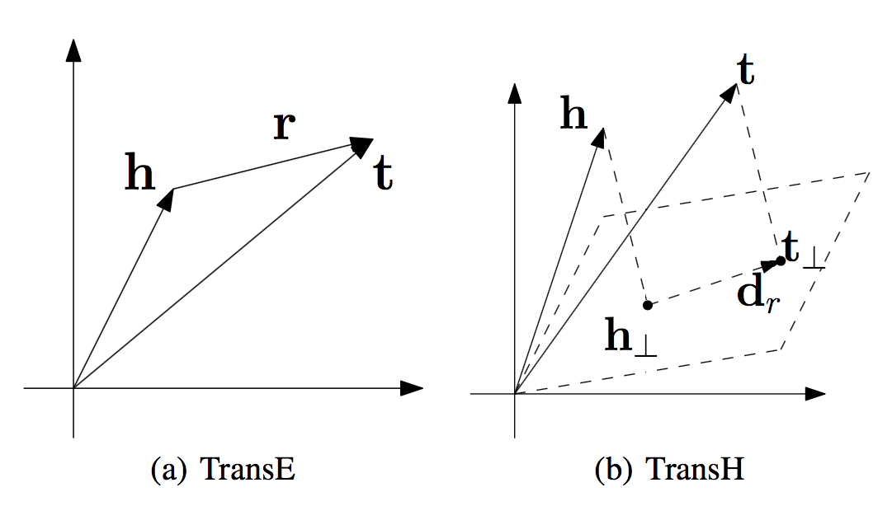
Translating on Hyperplanes (TransH)
Multi-relational data
آزمایش‌ها
نتایج و جمع‌بندی
Link prediction
Experiments
Association Rules
روش‌های موجود
مقدمه و ادبیات
درک روابط ۱-به-۱و ۱-به-چند و چند-به-1 و چند-به-چند
Notes:
هد و تیل رو بر اساس رابطه به یک ابرصفحه میبره و اونجا سعی می‌کنه فاصله رو کم کنه
تکراری‌ها روی هم نگاشت میشن و روابط چند به چندی پیدا میشه
برای False-Neg ها از نوع رابطه‌ی چند به چندی استفاده می‌کنه

Slide 27
مقیاس‌پذیری
Multi-relational data
آزمایش‌ها
نتایج و جمع‌بندی
Link prediction
Experiments
Association Rules
روش‌های موجود
مقدمه و ادبیات
Method | #Params | On FB15K
RESCAL | O(ned + nrd²) | 88M (d=250)
MLP (NTN) | O(ned + nrd³) | 165M (d=50)
SE | O(ned + 2nrd²) | 8M (d=50)
TransE | O(ned + nrd) | 0.8M (d=50)
Freebase15k: ne=15k, nr=1.3k
Notes:
همشون برای موجودیت یه بردار d بعدی نیاز دارن اما…

Slide 28
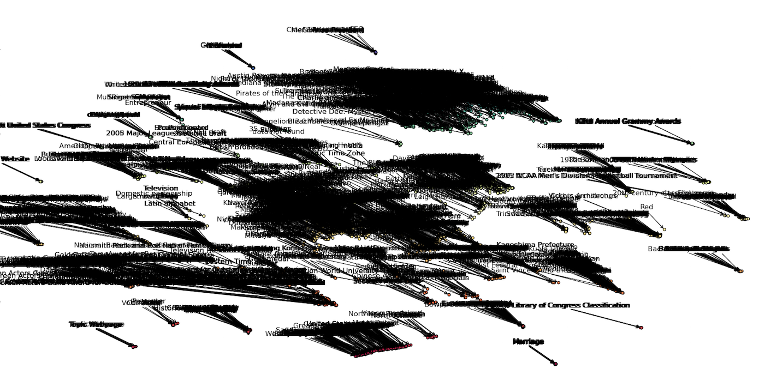
پراکندگی موجودیت‌ها
Multi-relational data
آزمایش‌ها
نتایج و جمع‌بندی
Link prediction
Experiments
Association Rules
روش‌های موجود
مقدمه و ادبیات
پراکندگی ۵,۰۰۰ موجودیت در روش TransE
Notes:
جزیره‌ای شدن و به نظر میرسد یه دسته‌بندی‌ای روشون اعمال شده

Slide 29
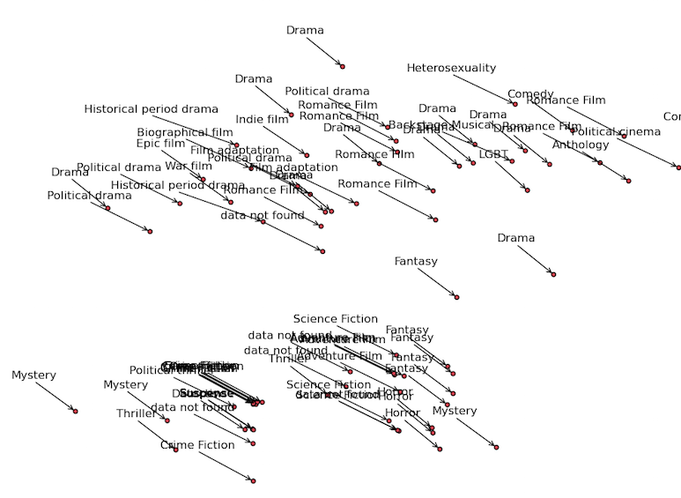
پراکندگی موجودیت‌ها
Multi-relational data
آزمایش‌ها
نتایج و جمع‌بندی
Link prediction
Experiments
Association Rules
روش‌های موجود
مقدمه و ادبیات
ژانر فیلم‌های سینمایی

Slide 30
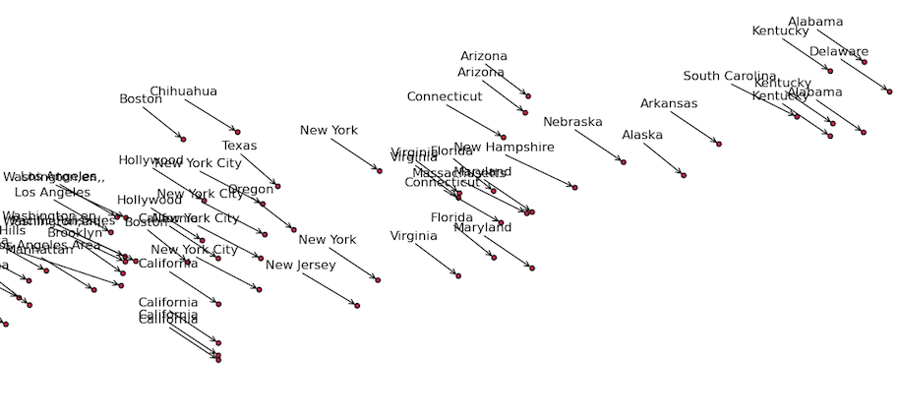
پراکندگی موجودیت‌ها
Multi-relational data
آزمایش‌ها
نتایج و جمع‌بندی
Link prediction
Experiments
Association Rules
روش‌های موجود
مقدمه و ادبیات
ایالت‌های آمریکا

Slide 31
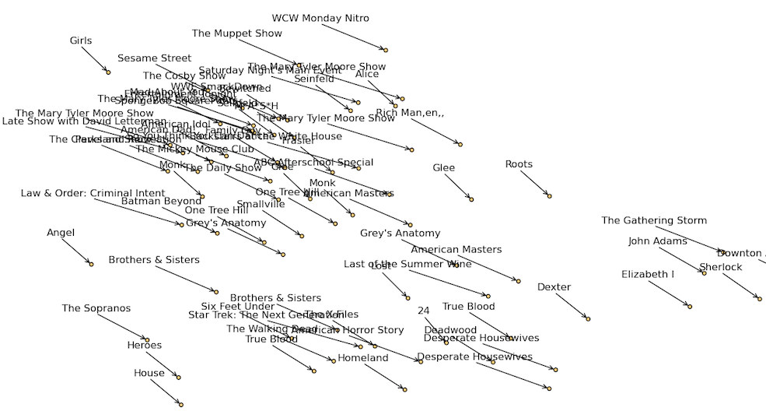
پراکندگی موجودیت‌ها
Multi-relational data
آزمایش‌ها
نتایج و جمع‌بندی
Link prediction
Experiments
Association Rules
روش‌های موجود
مقدمه و ادبیات
نام سریال‌های تلوزیونی

Slide 32
پرسیدن سوال از مدل
Multi-relational data
آزمایش‌ها
نتایج و جمع‌بندی
Link prediction
Experiments
Association Rules
روش‌های موجود
مقدمه و ادبیات
Lil Wayne born in?!
New Orleans
Atlanta
Austin
St. Louis
Toronto
New York City
Wellington
Dallas
Puerto Rico
(Lil_Wayne, born_in, ?)

Slide 33
پرسیدن سوال از مدل
Multi-relational data
آزمایش‌ها
نتایج و جمع‌بندی
Link prediction
Experiments
Association Rules
روش‌های موجود
مقدمه و ادبیات
WALL-E has the genre?!
Animations
Computer Animation
Comedy film
Adventure film
Science Fiction
Fantasy
Stop motion
Satire
Drama
(WALL-E, has_genre, ?)

Slide 34
نتایج
Multi-relational data
آزمایش‌ها
نتایج و جمع‌بندی
Link prediction
Experiments
Association Rules
روش‌های موجود
مقدمه و ادبیات
 | Hit@10 | Mean
RESCAL | 42.1% | 683
NTN | 27% | 164
SE | 39.8% | 162
TransE | 45.1% | 125

Slide 35
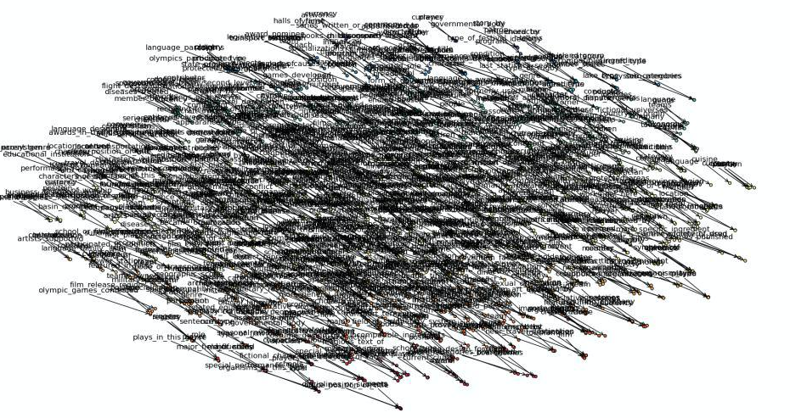
پراکندگی رابطه‌ها
Multi-relational data
آزمایش‌ها
نتایج و جمع‌بندی
Link prediction
Experiments
Association Rules
روش‌های موجود
مقدمه و ادبیات
پراکندگی همه رابطه‌ها در روش TransE
Notes:
اگه بردار‌هایی که برای روابط لرن شدن رو نمایش بدیم به این صورته
جزیره نشده و اسکتره توی صفحس

Slide 36









پراکندگی رابطه‌ها
Multi-relational data
آزمایش‌ها
نتایج و جمع‌بندی
Link prediction
Experiments
Association Rules
روش‌های موجود
مقدمه و ادبیات
بی‌ربط بودن رابطه‌های نزدیک به هم
inventor
treatment
legislature
supporting_artist
award
currency
has_website
category
author_of
player_of
stars_in
language
has_degree
made
located_in
directed_by
company_owner
Notes:
حالا ما می‌خوایم سعی کنیم این ربط این بردار ها رو بهش بفهمونیم که بهتر دسته‌بندی کنه

Slide 37
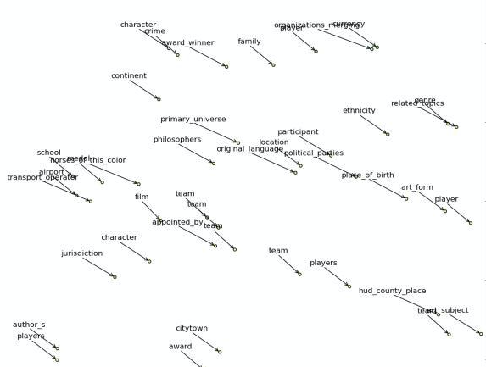
پراکندگی رابطه‌ها
Multi-relational data
آزمایش‌ها
نتایج و جمع‌بندی
Link prediction
Experiments
Association Rules
روش‌های موجود
مقدمه و ادبیات
بی‌ربط بودن رابطه‌های نزدیک به هم

Slide 38
فهرست
آزمایش‌ها
نتایج و جمع‌بندی
آزمایش‌ها
نتایج و جمع‌بندی
روش‌های موجود
روش‌های موجود
مقدمه و ادبیات
مقدمه و ادبیات
مقدمه و ادبیات موضوع
عملکرد روش‌های موجود
استفاده از قوانین انجمنی
نتایج و جمع‌بندی
مراجع

Slide 39
استفاده از قوانین انجمنی
آزمایش‌ها
Multi-relational data
آزمایش‌ها
نتایج و جمع‌بندی
Link prediction
Experiments
Association Rules
نتایج و جمع‌بندی
روش‌های موجود
روش‌های موجود
مقدمه و ادبیات
مقدمه و ادبیات
استخراج قوانین پرتکرار نهفته در روابط موجود در پایگاه دانش با درصد اطمینان منطقی
چالش‌ها:
اطلاعات موجود در پایگاه‌های دانش کامل نیست
معیار اطمینان از درستی قانون‌های بدست آمده
فرض جهان باز (OWA) بودن مساله
حجم بالای اطلاعات پایگاه‌دانش
Notes:
ممکنه یه سری قانون‌ها رو اصلا نبینیم
معیاری که بدونی قانونی که حالا بدست اوردیم چقد مطمئنه و میشه ازش استفاده کرد
فرض OWA: اگه فکتی توی نالجبیس ما نیست نمی‌تونیم بگیم حتما غلط است.
حجم بالای اطلاعات نیاز به محاسبات زیاد دارد که روش paralell رو مطرح می‌کنیم

Slide 40
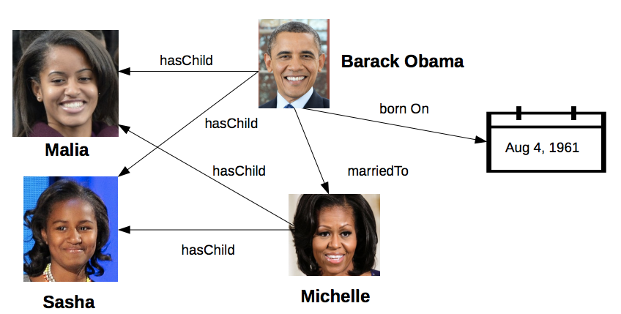
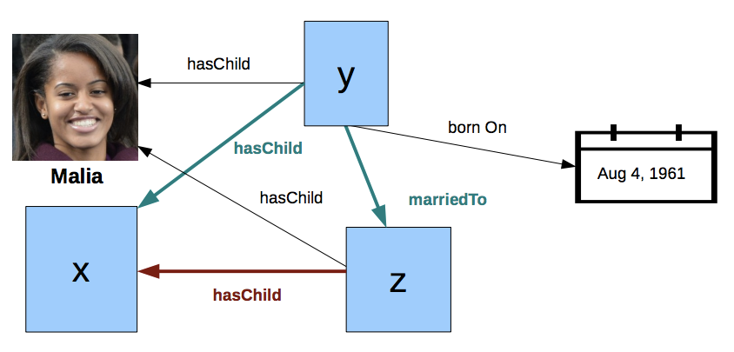
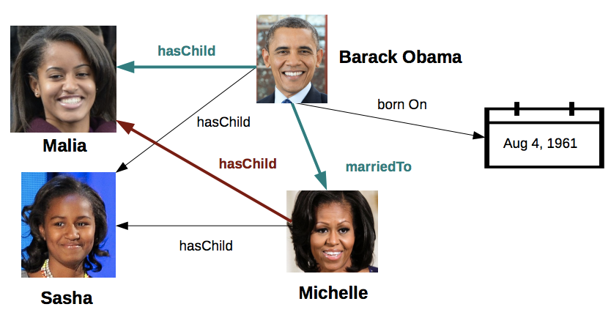
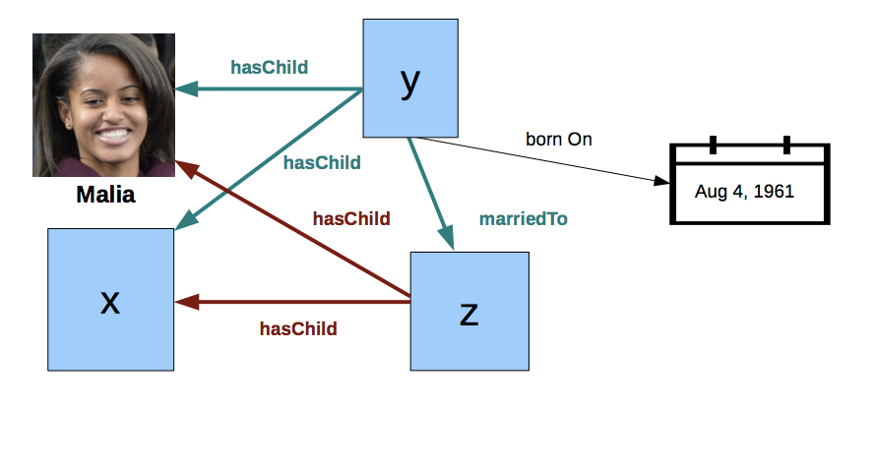
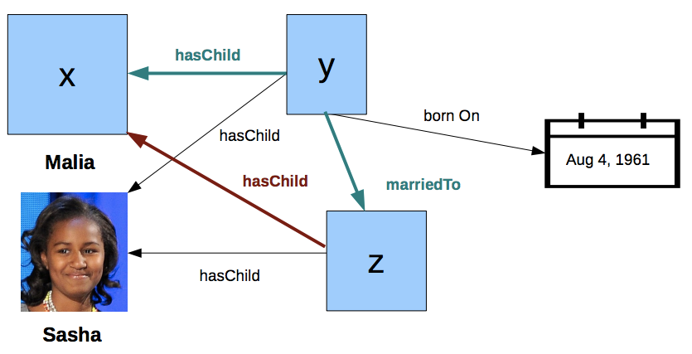
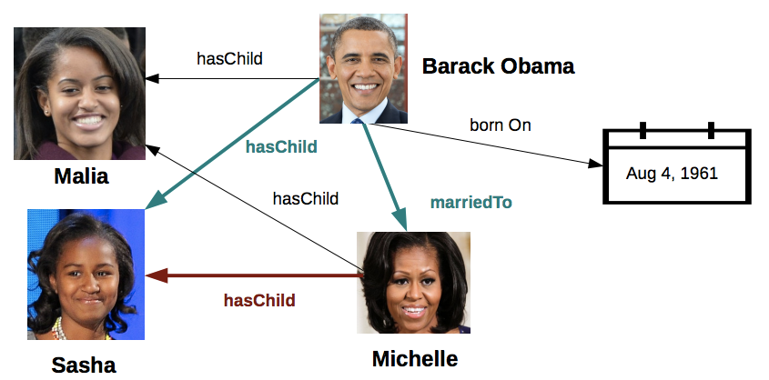
قوانین انجمنی
آزمایش‌ها
Multi-relational data
آزمایش‌ها
نتایج و جمع‌بندی
Link prediction
Experiments
Association Rules
نتایج و جمع‌بندی
روش‌های موجود
روش‌های موجود
مقدمه و ادبیات
مقدمه و ادبیات

Slide 41
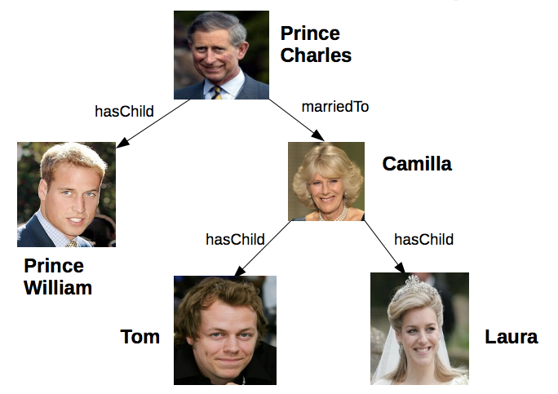
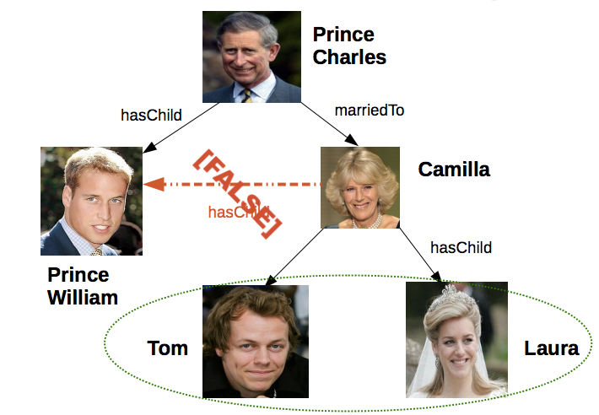

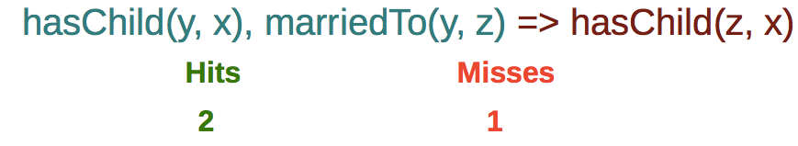
Using Association Rules
Multi-relational data
Link prediction
Experiments
Association Rules
Confidence:
2/3 = 66.7%

Slide 42



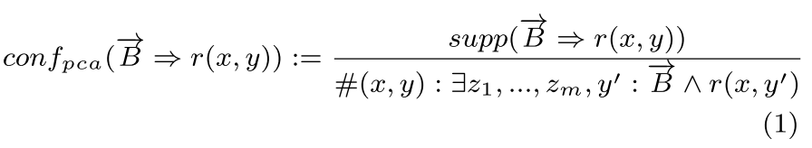
قوانین انجمنی
آزمایش‌ها
Multi-relational data
آزمایش‌ها
نتایج و جمع‌بندی
Link prediction
Experiments
Association Rules
نتایج و جمع‌بندی
روش‌های موجود
روش‌های موجود
مقدمه و ادبیات
مقدمه و ادبیات
B’
marriedTo
A
marriedTo
B
C
D
E
marriedTo
F
True
False
Unknown
2
2
G
1
1
Standard Confidence = 2 / 4 = 0.5
PCA Confidence = 2 / 3 = 0.67

Slide 43
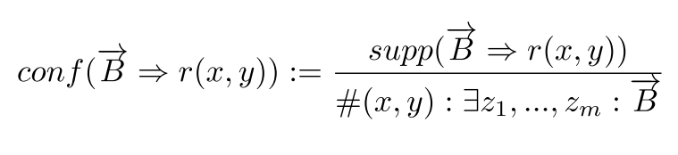
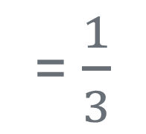
معیار اطمینان استاندارد
آزمایش‌ها
Multi-relational data
آزمایش‌ها
نتایج و جمع‌بندی
Link prediction
Experiments
Association Rules
نتایج و جمع‌بندی
روش‌های موجود
روش‌های موجود
مقدمه و ادبیات
مقدمه و ادبیات
متولد
زندگی
اشکان
تهران
زندگی
بابک
اصفهان
زندگی
کیوان
متولد
تبریز
زندگی(الف، ب) ← متولد(الف، ب)
=$\frac{1}{3}$

Slide 44
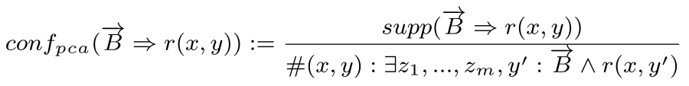
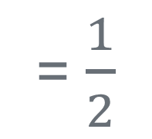
معیار اطمینان با فرض نیمه‌کامل
آزمایش‌ها
Multi-relational data
آزمایش‌ها
نتایج و جمع‌بندی
Link prediction
Experiments
Association Rules
نتایج و جمع‌بندی
روش‌های موجود
روش‌های موجود
مقدمه و ادبیات
مقدمه و ادبیات
متولد
زندگی
اشکان
تهران
زندگی
بابک
اصفهان
زندگی
کیوان
متولد
تبریز
زندگی(الف، ب) ← متولد(الف، ب)
=$\frac{1}{2}$

Slide 45
استخراج قوانین انجمنی
آزمایش‌ها
Multi-relational data
آزمایش‌ها
نتایج و جمع‌بندی
Link prediction
Experiments
Association Rules
نتایج و جمع‌بندی
روش‌های موجود
روش‌های موجود
مقدمه و ادبیات
مقدمه و ادبیات
marriedTo
parentOf
…
Y
hasChild
X
۱-
Z
?r
Y
hasChild
X
۲-
Z
marriedTo
Y
hasChild
X
۳-
Z
marriedTo
Y
hasChild
X
۴-
hasChild
supervises
…
?r
Z
marriedTo
Y
hasChild
X
۵-
hasChild
Notes:
تمام روابطی که y در اونها شریک هست رو اضافه می‌کنیم مثل…
رابطه رو اضافه می کنیم و حالا بررسی می‌کنیم چقد احتمال داره رابطه‌ای بین z و x باشه

Slide 46
استخراج قوانین انجمنی
آزمایش‌ها
Multi-relational data
آزمایش‌ها
نتایج و جمع‌بندی
Link prediction
Experiments
Association Rules
نتایج و جمع‌بندی
روش‌های موجود
روش‌های موجود
مقدمه و ادبیات
مقدمه و ادبیات
استخراج قوانین روی پایگاه‌دانش FB15K
تعداد حقیقت‌های ورودی: ۴۸۳,۱۴۲
تعداد قوانین استخراج شده: ۴۱,۱۹۶

Slide 47
نمونه قوانین انجمنی
آزمایش‌ها
Multi-relational data
آزمایش‌ها
نتایج و جمع‌بندی
Link prediction
Experiments
Association Rules
نتایج و جمع‌بندی
روش‌های موجود
روش‌های موجود
مقدمه و ادبیات
مقدمه و ادبیات
?b /sports/soccer/team/player ?a
?a /soccer/current_team/team ?b
PCA Confidence = 0.89
Notes:
a player of b

Slide 48
نمونه قوانین انجمنی
آزمایش‌ها
Multi-relational data
آزمایش‌ها
نتایج و جمع‌بندی
Link prediction
Experiments
Association Rules
نتایج و جمع‌بندی
روش‌های موجود
روش‌های موجود
مقدمه و ادبیات
مقدمه و ادبیات
?b /award/awards_won ?a
?a /award/award_nomination/nominated_for ?b
PCA Confidence = 0.83
Notes:
a won b

Slide 49
نمونه قوانین انجمنی
آزمایش‌ها
Multi-relational data
آزمایش‌ها
نتایج و جمع‌بندی
Link prediction
Experiments
Association Rules
نتایج و جمع‌بندی
روش‌های موجود
روش‌های موجود
مقدمه و ادبیات
مقدمه و ادبیات
?a /educational_institution/located_in ?f
and
?f /location/location/containedby ?b
?a /location/location/containedby ?b
PCA Confidence = 0.93
Notes:
a => f
f => b
a => b

Slide 50
قوانین انجمنی
آزمایش‌ها
Multi-relational data
آزمایش‌ها
نتایج و جمع‌بندی
Link prediction
Experiments
Association Rules
نتایج و جمع‌بندی
روش‌های موجود
روش‌های موجود
مقدمه و ادبیات
مقدمه و ادبیات
قوانین کلی
Body rule |  | Target rule | name
r(x, y) | => | r’(x, y) | R-subsumption
r(x, y) | <=> | r’(x, y) | R-equivalence
r1(x, y), r2(y, z) | => | r’(x, z) | 2-hope translation
r(x, z), r(y, z) | => | r’(x, y) | Triangle alignment
r1(x, y), r2(x, v) | => | r’(x, y) | Specific R-sub
Notes:
R-sub = پدر و والد
R-equ = located_in and contained_by روابطی که یک مفهوم دارند
2-hope = تهران پایتخت ایران و ایران واقع در خاورمیانه
Triangle = هر دو والد z
SR-sub = والد باشه و مرد باشه => پدر است

Slide 51
دسته‌بندی قوانین
آزمایش‌ها
Multi-relational data
آزمایش‌ها
نتایج و جمع‌بندی
Link prediction
Experiments
Association Rules
نتایج و جمع‌بندی
روش‌های موجود
روش‌های موجود
مقدمه و ادبیات
مقدمه و ادبیات
Rules
name | rule | #rule
R-Subsumption | r(x, y) => r’(x, y) | 1127
R-Equivalence | r(x, y) <=> r’(x, y) | 782
2-hope | r1(x, y), r2(y, z) => r’(x, z) | 810
Triangle alignment | r(x, z), r(y, z) => r’(x, y) | 695
SR-Subsumption | r1(x, y), r2(x, v) => r’(x, y) | 779
all rules |  | 4193
Notes:
RESCAL: بهبود چندانی نداشته، چون ضرب خارجی بین بردار‌ها همه‌ی خصوصیت ها را بررسی می‌کنه و بهم نزدیکشون می‌کنه
SE:
TransE بهبود خوبی داشته چون دقیقا داره از ترکیب بردار روابط و موجودیت‌ها استفاده می‌کنه و این باعث شده که…

Slide 52
استفاده از قوانین انجمنی
آزمایش‌ها
Multi-relational data
آزمایش‌ها
نتایج و جمع‌بندی
Link prediction
Experiments
Association Rules
نتایج و جمع‌بندی
روش‌های موجود
روش‌های موجود
مقدمه و ادبیات
مقدمه و ادبیات
استفاده از قوانین انجمنی در آموزش TransE
R-Subsumption
r(e1,e2) => r’(e1,e2)
|| e1 + r - e2 || => || e1 + r’ - e2 ||

Slide 53
استفاده از قوانین انجمنی
آزمایش‌ها
Multi-relational data
آزمایش‌ها
نتایج و جمع‌بندی
Link prediction
Experiments
Association Rules
نتایج و جمع‌بندی
روش‌های موجود
روش‌های موجود
مقدمه و ادبیات
مقدمه و ادبیات
استفاده از قوانین انجمنی در آموزش TransE
2-hope translation
r1(e1, e2) , r2(e2, e3) => r’(e1, e3)
|| e1 + r1 - e2 || and || e2 + r2 - e3 ||
=> || e1 + r’ - e3 ||
r1 + r2 => r’
|| e1 + r’ - e3 || => || e1 + r1 + r2 - e3 ||
Notes:
۲- گفتیم روابط ترنسلیشن هستن، پس باید مجموعشون هم …

Slide 54
فهرست
آزمایش‌ها
نتایج و جمع‌بندی
آزمایش‌ها
نتایج و جمع‌بندی
روش‌های موجود
روش‌های موجود
مقدمه و ادبیات
مقدمه و ادبیات
مقدمه و ادبیات موضوع
عملکرد روش‌های موجود
استفاده از قوانین انجمنی
نتایج و جمع‌بندی
مراجع

Slide 55
آزمایش‌ها
آزمایش‌ها
Multi-relational data
آزمایش‌ها
نتایج و جمع‌بندی
Link prediction
Experiments
Association Rules
نتایج و جمع‌بندی
روش‌های موجود
روش‌های موجود
مقدمه و ادبیات
مقدمه و ادبیات
اعمال قانون R-subsumption
Notes:
بهبود چندانی نداشته و مدل ها در این رابطه مشکلی نداشته اند

Slide 56
آزمایش‌ها
آزمایش‌ها
Multi-relational data
آزمایش‌ها
نتایج و جمع‌بندی
Link prediction
Experiments
Association Rules
نتایج و جمع‌بندی
روش‌های موجود
روش‌های موجود
مقدمه و ادبیات
مقدمه و ادبیات
اعمال قانون SR-subsumption
r1(x, y), r2(x, v) => r’(x, y)
Notes:
باز هم

Slide 57
آزمایش‌ها
آزمایش‌ها
Multi-relational data
آزمایش‌ها
نتایج و جمع‌بندی
Link prediction
Experiments
Association Rules
نتایج و جمع‌بندی
روش‌های موجود
روش‌های موجود
مقدمه و ادبیات
مقدمه و ادبیات
اعمال قانون R-Equivalence
Notes:
بهبود بهتری داشته و نشون میده که تونسته به مدل‌ها در فهم این روابط کمک کنه
TransE ~2%

Slide 58
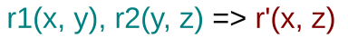
آزمایش‌ها
آزمایش‌ها
Multi-relational data
آزمایش‌ها
نتایج و جمع‌بندی
Link prediction
Experiments
Association Rules
نتایج و جمع‌بندی
روش‌های موجود
روش‌های موجود
مقدمه و ادبیات
مقدمه و ادبیات
اعمال قانون 2-Hops Translation
Notes:
بهبود خوب در میانگین – به اون پرت‌ها هم رسیدگی شده

Slide 59
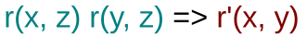
آزمایش‌ها
آزمایش‌ها
Multi-relational data
آزمایش‌ها
نتایج و جمع‌بندی
Link prediction
Experiments
Association Rules
نتایج و جمع‌بندی
روش‌های موجود
روش‌های موجود
مقدمه و ادبیات
مقدمه و ادبیات
اعمال قانون Triangle alignment

Slide 60
آزمایش‌ها
آزمایش‌ها
Multi-relational data
آزمایش‌ها
نتایج و جمع‌بندی
Link prediction
Experiments
Association Rules
نتایج و جمع‌بندی
روش‌های موجود
روش‌های موجود
مقدمه و ادبیات
مقدمه و ادبیات
اعمال همه‌ی قانون‌ها

Slide 61
Experiments
آزمایش‌ها
Multi-relational data
آزمایش‌ها
نتایج و جمع‌بندی
Link prediction
Experiments
Association Rules
نتایج و جمع‌بندی
روش‌های موجود
روش‌های موجود
مقدمه و ادبیات
مقدمه و ادبیات
اعمال قانون R-Equivalence

Slide 62
Experiments
آزمایش‌ها
Multi-relational data
آزمایش‌ها
نتایج و جمع‌بندی
Link prediction
Experiments
Association Rules
نتایج و جمع‌بندی
روش‌های موجود
روش‌های موجود
مقدمه و ادبیات
مقدمه و ادبیات
اعمال قانون 2-Hops Translation

Slide 63
Experiments
آزمایش‌ها
Multi-relational data
آزمایش‌ها
نتایج و جمع‌بندی
Link prediction
Experiments
Association Rules
نتایج و جمع‌بندی
روش‌های موجود
روش‌های موجود
مقدمه و ادبیات
مقدمه و ادبیات
اعمال قانون Triangle alignment

Slide 64
Experiments
آزمایش‌ها
Multi-relational data
آزمایش‌ها
نتایج و جمع‌بندی
Link prediction
Experiments
Association Rules
نتایج و جمع‌بندی
روش‌های موجود
روش‌های موجود
مقدمه و ادبیات
مقدمه و ادبیات
اعمال همه‌ی قانون‌ها

Slide 65
Experiments
آزمایش‌ها
Multi-relational data
آزمایش‌ها
نتایج و جمع‌بندی
Link prediction
Experiments
Association Rules
نتایج و جمع‌بندی
روش‌های موجود
روش‌های موجود
مقدمه و ادبیات
مقدمه و ادبیات
اعمال قانون R-subsumption
 | Hit@10 | Mean
TransE | 45.1% | 125
TransE-AR | 46.2% | 121

Slide 66
Experiments
آزمایش‌ها
Multi-relational data
آزمایش‌ها
نتایج و جمع‌بندی
Link prediction
Experiments
Association Rules
نتایج و جمع‌بندی
روش‌های موجود
روش‌های موجود
مقدمه و ادبیات
مقدمه و ادبیات
اعمال قانون R-Equivalence
 | Hit@10 | Mean
TransE | 45.1% | 125
TransE-AR | 47.3% | 116

Slide 67
Experiments
آزمایش‌ها
Multi-relational data
آزمایش‌ها
نتایج و جمع‌بندی
Link prediction
Experiments
Association Rules
نتایج و جمع‌بندی
روش‌های موجود
روش‌های موجود
مقدمه و ادبیات
مقدمه و ادبیات
اعمال قانون 2-Hops Translation
 | Hit@10 | Mean
TransE | 45.1% | 125
TransE-AR | 47.9% | 114

Slide 68
Experiments
آزمایش‌ها
Multi-relational data
آزمایش‌ها
نتایج و جمع‌بندی
Link prediction
Experiments
Association Rules
نتایج و جمع‌بندی
روش‌های موجود
روش‌های موجود
مقدمه و ادبیات
مقدمه و ادبیات
اعمال قانون Triangle alignment
 | Hit@10 | Mean
TransE | 45.1% | 125
TransE-AR | 46.9% | 116

Slide 69
Experiments
آزمایش‌ها
Multi-relational data
آزمایش‌ها
نتایج و جمع‌بندی
Link prediction
Experiments
Association Rules
نتایج و جمع‌بندی
روش‌های موجود
روش‌های موجود
مقدمه و ادبیات
مقدمه و ادبیات
اعمال همه‌ی قانون‌ها
 | Hit@10 | Mean
TransE | 45.1% | 125
TransE-AR | 50.8% | 109

Slide 70
مقیاس‌پذیری
Multi-relational data
آزمایش‌ها
نتایج و جمع‌بندی
Link prediction
Experiments
Association Rules
روش‌های موجود
مقدمه و ادبیات
Method | #Params | On FB15K
RESCAL | O(ned + nrd²) | 88M (d=250)
MLP (NTN) | O(ned + nrd³) | 165M (d=50)
SE | O(ned + 2nrd²) | 8M (d=50)
TransE | O(ned + nrd) | 0.8M (d=50)
Freebase15k: ne=15k, nr=1.3k
Notes:
همشون برای موجودیت یه بردار d بعدی نیاز دارن اما…

Slide 71
Hit@10
آزمایش‌ها
Multi-relational data
آزمایش‌ها
نتایج و جمع‌بندی
Link prediction
Experiments
Association Rules
نتایج و جمع‌بندی
روش‌های موجود
روش‌های موجود
مقدمه و ادبیات
مقدمه و ادبیات
Hit@10 on Freebase 15K (%)
Method | orginal | R-Subsumption | R-Equivalence | 2-hope | Triangle alignment | SR-Subsumption | all rules (~improve)
RESCAL | 42.1 | 41.9 | 42.3 | 43.5 | 42.9 | 42.0 | 43.9 (1.8%)
NTN | 27 | - | - | - | - | - | -
SE | 39.8 | 40.7 | 41.6 | 41.8 | 41.5 | 40.5 | 43.1 (3.3%)
TransE | 45.1 | 46.2 | 47.3 | 47.9 | 46.9 | 46.1 | 50.8 (5.7%)
TransH | 64.4 | 64.8 | 65.6 | 65.9 | 65.2 | 64.9 | 67.3 (2.9%)
Notes:
RESCAL: بهبود چندانی نداشته، چون ضرب خارجی بین بردار‌ها همه‌ی خصوصیت ها را بررسی می‌کنه و بهم نزدیکشون می‌کنه
SE:
TransE بهبود خوبی داشته چون دقیقا داره از ترکیب بردار روابط و موجودیت‌ها استفاده می‌کنه و این باعث شده که…

Slide 72
Mean rank
آزمایش‌ها
Multi-relational data
آزمایش‌ها
نتایج و جمع‌بندی
Link prediction
Experiments
Association Rules
نتایج و جمع‌بندی
روش‌های موجود
روش‌های موجود
مقدمه و ادبیات
مقدمه و ادبیات
Mean rank on Freebase 15K
Method | orginal | R-Subsumption | R-Equivalence | 2-hope | Triangle alignment | SR-Subsumption | all rules (~improve)
RESCAL | 683 | 660 | 649 | 517 | 572 | 644 | 484 (30%)
NTN | 164 | - | - | - | - | - | -
SE | 162 | 153 | 141 | 138 | 144 | 156 | 135 (17%)
TransE | 125 | 121 | 116 | 114 | 116 | 122 | 109 (13%)
TransH | 87 | 87 | 82 | 81 | 83 | 87 | 79 (10%)

Slide 73
مشارکت
آزمایش‌ها
Multi-relational data
آزمایش‌ها
نتایج و جمع‌بندی
Link prediction
Experiments
Association Rules
نتایج و جمع‌بندی
روش‌های موجود
روش‌های موجود
مقدمه و ادبیات
مقدمه و ادبیات
بهبود مدل‌های پیش‌بینی لینک مبتنی بر ویژگی‌های پنهان
ارائه‌ی چارچوبی برای سنجش نقاط قوت و ضعف روش‌های موجود مبتنی بر ویژگی‌های پنهان

Slide 74
کار‌های آینده
آزمایش‌ها
Multi-relational data
آزمایش‌ها
نتایج و جمع‌بندی
Link prediction
Experiments
Association Rules
نتایج و جمع‌بندی
روش‌های موجود
روش‌های موجود
مقدمه و ادبیات
مقدمه و ادبیات
استفاده از کشف جامعه (community detection) برای بهبود در فیلتر کردن نتایج روش‌های ویژگی‌های پنهان
کشف قوانین با پیچیدگی بیشتر از ۲ مرحله
Notes:
ایجاد سوپر نود‌ها

Slide 75
فهرست
نتایج و جمع‌بندی
آزمایش‌ها
روش‌های موجود
مقدمه و ادبیات
مقدمه و ادبیات موضوع
عملکرد روش‌های موجود
استفاده از قوانین انجمنی
نتایج و جمع‌بندی
مراجع

Slide 76
References
Learning Structured Embeddings of Knowledge Bases
A. Bordes, J. Weston, R. Collobert & Y. Bengio. AAAI, 2011
Models for the Analysis of Relationships among n Objects or Stimuli
R. Harshman. Joint Symposium of Psych. and Mathematical Societies, 1978
Joint Learning of Words and Meaning Rep. for Open-Text Semantic Parsing
A. Bordes, X. Glorot, J. Weston & Y. Bengio. AISTATS, 2012
A Semantic Matching Energy Function for Learning Multi-relational Data
Bordes, X. Glorot, J. Weston & Y. Bengio. MLJ, 2013
Translating Embeddings for Modeling Multi-relational Data
A. Bordes, N. Usunier, A. Garc´ıa-Dur´an, J. Weston & O. Yakhnenko. NIPS, 2013
Question Answering with Subgraph Embeddings
Bordes, S. Chopra & J. Weston. EMNLP, 2014

Slide 77
Any Question?!
Thanks.

Slide 78
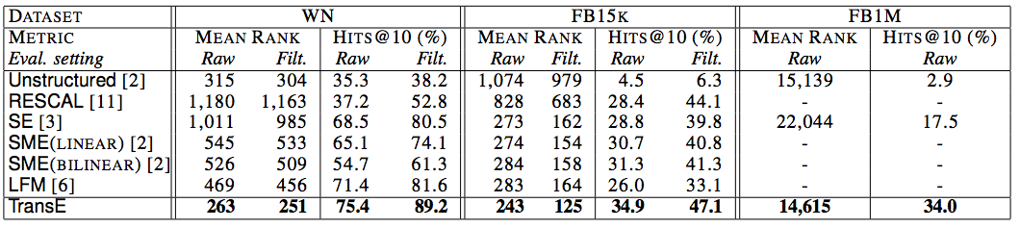
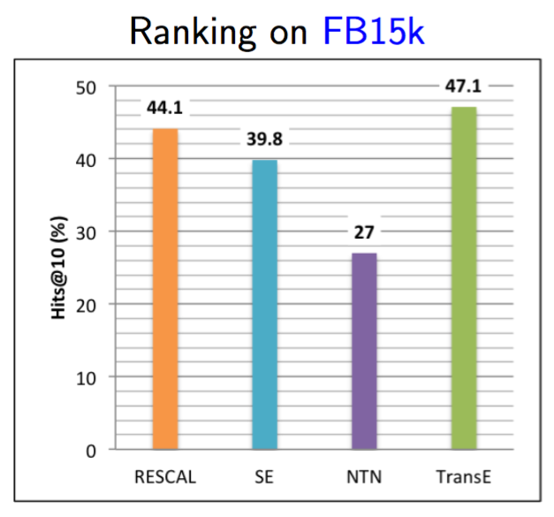
Link prediction results
نتایج و جمع‌بندی
نتایج و جمع‌بندی
روش‌های موجود
روش‌های موجود
مقدمه و ادبیات
آزمایش‌ها
مقدمه و ادبیات
Multi-relational data
آزمایش‌ها
Link prediction
Experiments
Association Rules

Slide 79
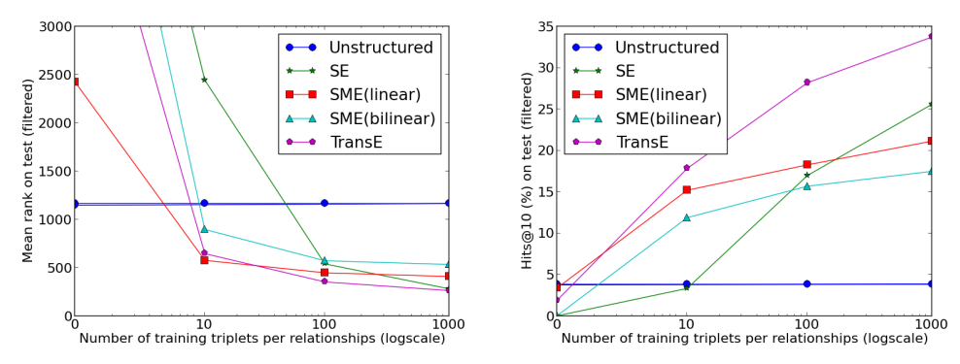
Link prediction results
Multi-relational data
Link prediction
Experiments
Association Rules

Slide 80
Embedding Models
Multi-relational data
Link prediction
Experiments
Association Rules
Main ideas:
Models based on low-dimensional continuous vector embeddings for entities and relation types, directly trained to define a similarity criterion.

Slide 81

Statistical Relational Learning
Multi-relational data
Link prediction
Experiments
Association Rules
Framework:
ns subjects {subi}i ∈ [1;ns ]
nr relation types {relk }k ∈ [1;nr ]
no objects {objj}j ∈ [1;no ]
A fact exists for (subi, relk, objj) if relk(subi, objj)=1
Goal: We want to model, from data:
P[relk (subi, objj) = 1]

Slide 82
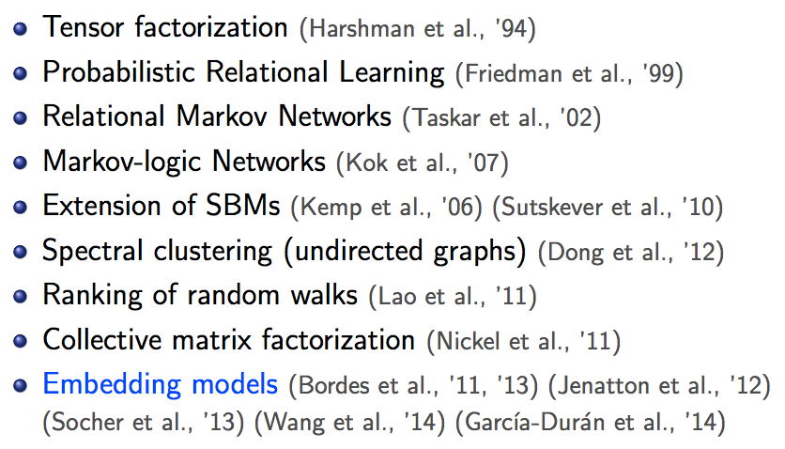
Prevues Work
Multi-relational data
Link prediction
Experiments
Association Rules

Slide 83

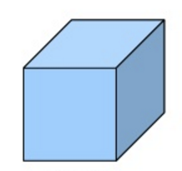
Modeling Relations as Translations (Bordes et al. ’13)
Multi-relational data
Link prediction
Experiments
Association Rules
r
S
O
Intuition: we want s + r ~ o.
Et
Dissimilarity measure is defined as:
Eh
R
s,r and o are learned to verify that.

Slide 84
Agenda
Multi-relational data
Link prediction
Experiments
Association Rules
Multi-relational data
Link Prediction in KBs
Experiments
Association Rules
References

Slide 85

Experiments
Multi-relational data
Link prediction
Experiments
Association Rules
Data statistics:
Training times for TransE:
Embedding dimension: 50
Training time:
on Freebase15k: ~1.2h (on 1 core),
on Freebase1M: ~1d (on 16 cores).

Slide 86

الگوریتم یادگیری TransE
Multi-relational data
Link prediction
Experiments
Association Rules

Slide 87

Using Association Rules
Multi-relational data
Link prediction
Experiments
Association Rules
قوانین استخراج شده:

